Slide 1
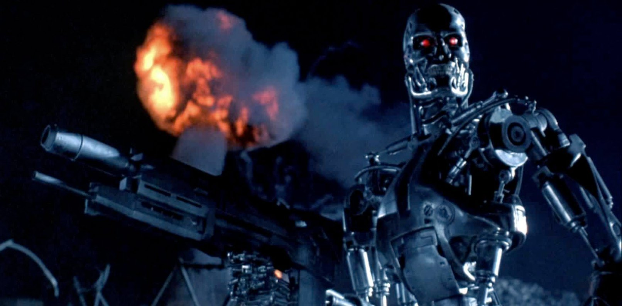
Tým "A", Alias:
Zuzana Červenková, Ondřej Herudek, Zuzana Kobrová, Lucie Škrípová
BSS411 - Moderní technologie a bezpečnost

Slide 2
Rizikové vlastnosti ai
Nedostatečná právní úprava použití a zodpovědnosti
možná zneužitelnost - teroristé
Vyvinutí nevhodné metody pro dosažení cílů
Post-projektová zkušenost a náročné předvídání vývoje jednotlivých ai
Náročná kontrola autonomních systémů - možná ztráta kontroly (lokálně, obecně)
Při dostatečné sofistikovanosti systémů samostatné přeprogramování se (scherer 2016)

Slide 3
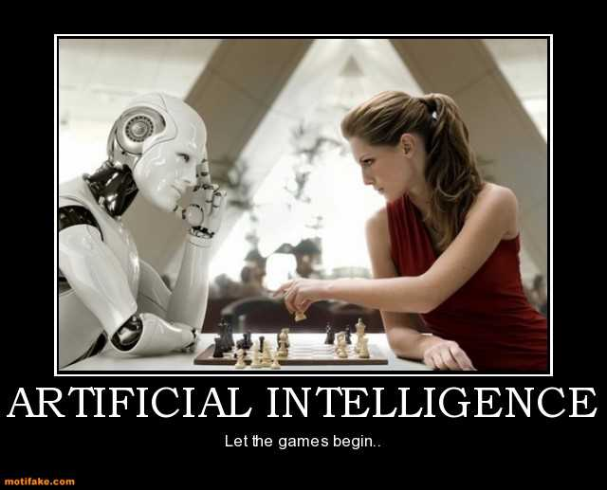

Slide 4
Právní aspekty
Zákony obtížně reflektují rychlý vývoj umělé inteligence
Nutnost jednotného globálního právního rámce
Kdo bude zodpovědný za škody způsobené AI?
Autonomní zbraně nejsou v souladu s mezinárodním lidským právem (Human rights watch, 2012)

Slide 5
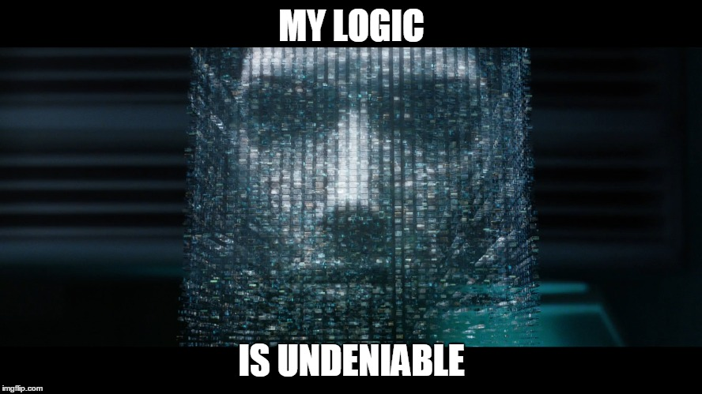

Slide 6
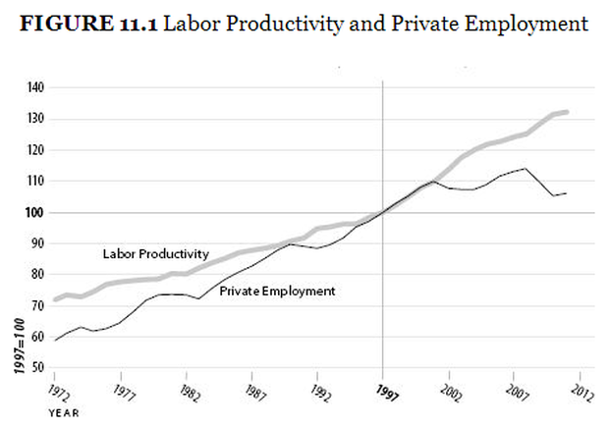
Ekonomické aspekty
Schopnost jednat samostatně bez lidské práce - průmysl 4.0
Zničí více pracovních míst než vytvoří - produktivita práce stoupá, ale počet zaměstnání klesá (Brynjolfsson In: Heath)
Může zcela nahradit některá zaměstnání - překladatelé, řidiči

Slide 7
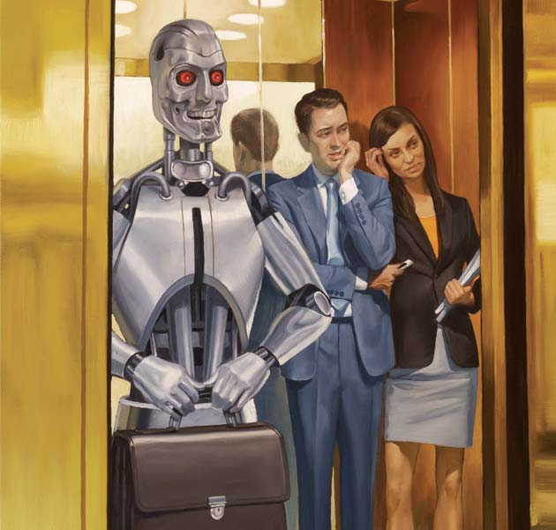

Slide 8
Změna bojiště
Chyby v identifikaci cílů - zaměření a útok jako výlučně lidská činnost
Potenciál collateral damage stále stejný (Sharkey, 2012)
BAE Systems Dron Taranis – možnost autonomního dronu (Del Prado, 2015)
Autonomní pilotní systém Alpha - Cincinnatská Univerzita a společnost Psibernetix (Baraniuk, 2016)
Otevřený dopis týkající se autonomních zbraní - "Research Priorities for Robust and Beneficial Artificial Intelligence"

Slide 9
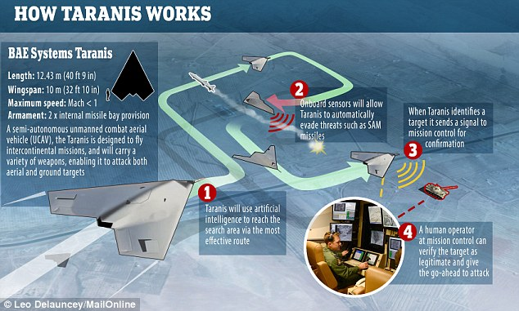
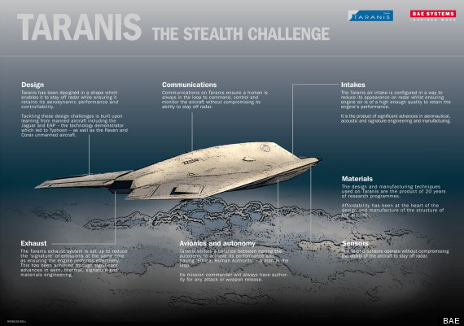

Slide 10
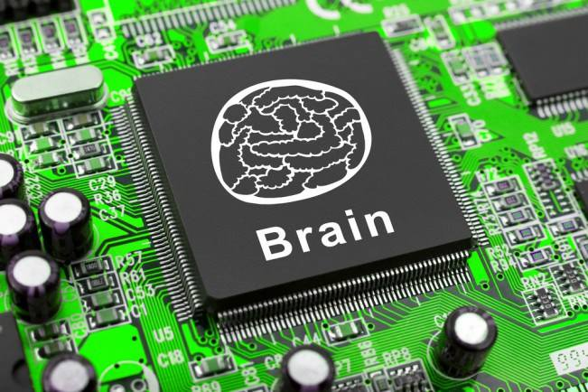
Existenční riziko
Moorův zákon v koncích?
Turnigův test vs. argument čínského pokoje
Další ztráta soukromí - big big data
Replikace?
Člověk jako hostitel určený k likvidaci
Technologická singularita

Slide 11
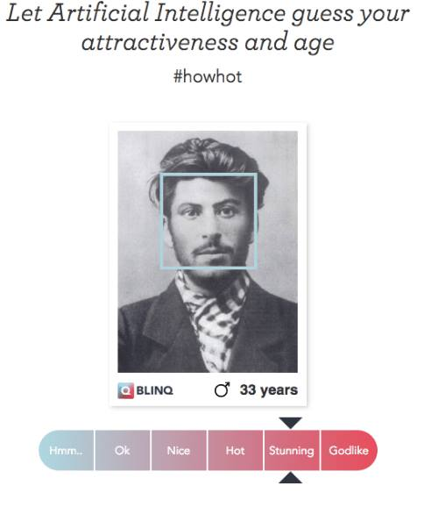
Děkujeme za pozornost

Slide 12
zdroje
BARANIUK, Chris. 2016. AI fighter pilot wins in combat simulation [online]. [cit. 2016-11-01]. Dostupné z: http://www.bbc.com/news/technology-36650848
BARRAT, James. 2016.Why Stephen Hawking and Bill Gates Are terrified of Artificial Inteligence.The World Post. [online]. [cit. 2016-11-01]. Dostupné z: http://www.huffingtonpost.com/james-barrat/hawking-gates-artificial-intelligence_b_7008706.html.
BRYNJOLFSSON, Erik a Andrew MCAFEE. Druhý věk strojů: práce, pokrok a prosperita v éře špičkových technologií. Brno: Jan Melvil, 2015.
DEL PRADO, Guia. 2015. This drone is one of the most secretive weapons in the world [online]. [cit. 2016-11-01]. Dostupné z: http://www.businessinsider.com/british-taranis-drone-first-autonomous-weapon-2015-9
Future of life. Benefits & Risks of Artificial Intelligence. Dostupné z: http://futureoflife.org/background/benefits-risks-of-artificial-intelligence/
HEATH, Nick. Why AI could destroy more jobs than it creates, and how to safe them [online]. [cit. 2016-11-01]. Dostupné z: http://www.techrepublic.com/article/ai-is-destroying-more-jobs-than-it-creates-what-it-means-and-how-we-can-stop-it/
Human Rights Watch. Losing Humanity: Case against Killer Robots [online]. [cit. 2016-11-01]. Dostupné Z: https://www.hrw.org/report/2012/11/19/losing-humanity/case-against-killer-robots
Research Priorities for Robust and Beneficial Artificial Intelligence. Dostupné z: http://futureoflife.org/ai-open-letter/
SHARKEY,E.Noel. The Evitability of Autonomous Robot Warfare. International Review of the Red Cross.2012. Vol. 94. No. 886. Pp. 787-799.[ online]. [cit. 2016-11-01]. Dostupné z: https://app.icrc.org/e-briefing/new-tech-modern-battlefield/media/documents/23.-The-evitability-of-autonomous-robot-warfare.pdf.
SCHERER, U. Matthew. Regulating Artificial Intelligence Systems. Harvard Journal of Law & Technology. 2016. č. 2. s. 354-398.
TAYLOR, Harriet. 2016. AI will eliminate 6 percent of jobs in five years, says report [online]. [cit. 2016-11-01]. Dostupné z: http://www.cnbc.com/2016/09/12/ai-will-eliminate-six-percent-of-jobs-in-five-years-says-report.html

